Slide 1

تقنيات التصوير الطبي
أ.د. ياسر مصطفى قدح
أستاذ الهندسة الحيوية الطبية بجامعة القاهرة
المحاضرة الأولى: مقدمة عن التصوير الطبي
الجزء الثاني

Slide 2
محتوى المحاضرة
ما هو التصوير الطبي
نبذة عن تاريخ التصوير الطبي
الاتجاهات العامة لتقنيات التصوير الطبي
الطرق الرئيسية لاستنباط صورة طبية
خصائص تقنيات التصوير الطبي

Slide 3
الاتجاهات العامة لتقنيات التصوير الطبي
التصوير التشريحي
تصوير الأوعية الدموية
التصوير الوظيفي
تصوير التركيب الكيميائي
تصوير الارتباط العضوي و الوظيفي
التصوير المساعد للجراحة

Slide 4
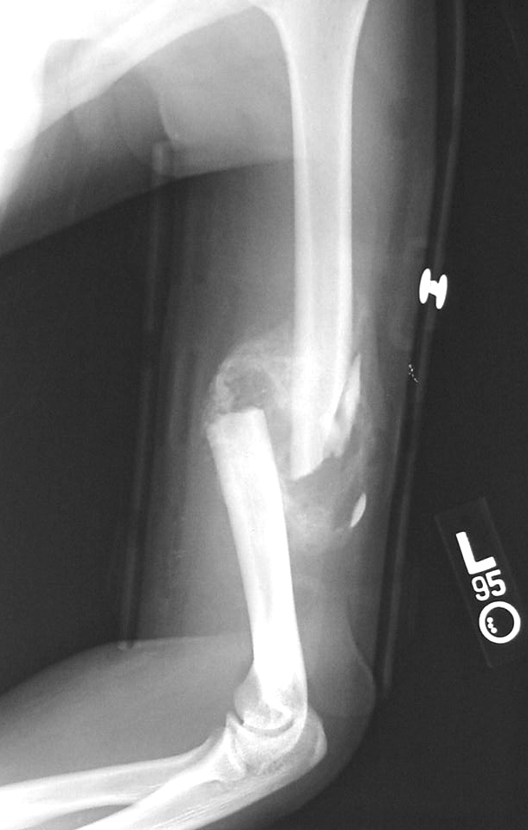
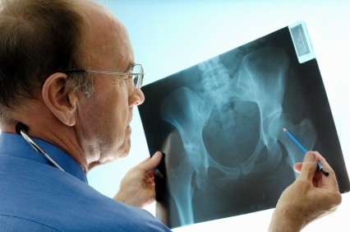
التصوير التشريحي
الحصول على صور تماثل الصفة التشريحية لأغراض التشخيص

Slide 5
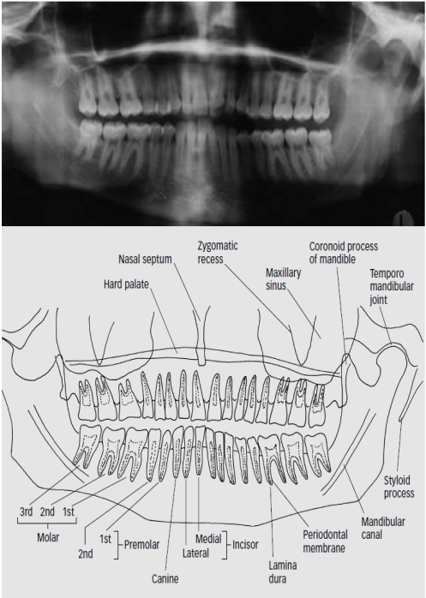
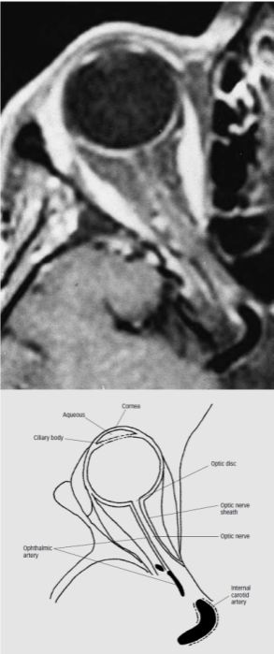
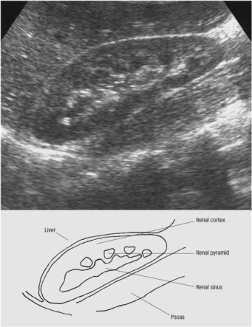
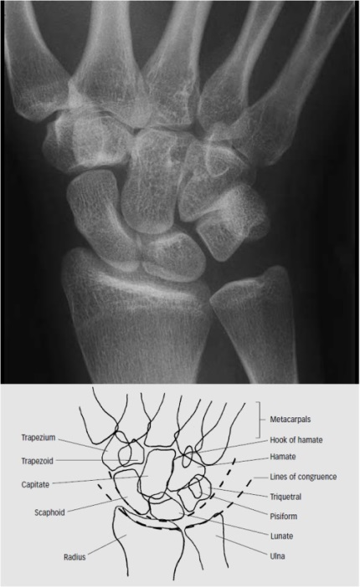
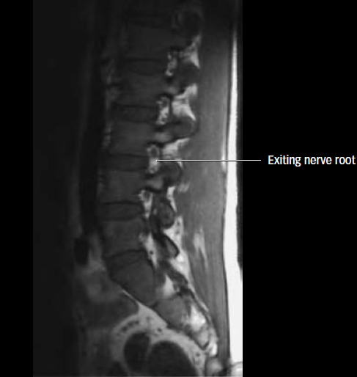
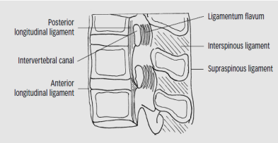
التصوير التشريحي
أمثلة لأنواع مختلفة من الصور التشريحية

Slide 6
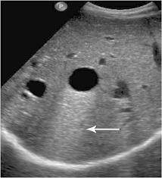
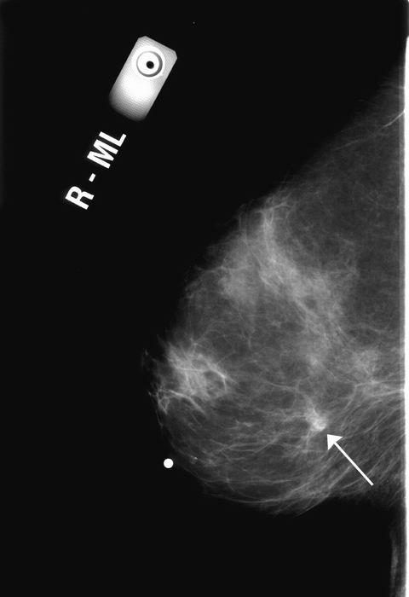
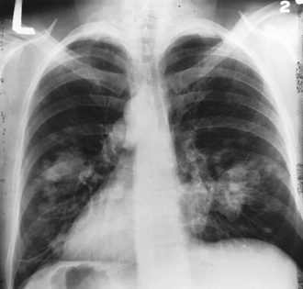
التصوير التشريحي: الكشف عن الأورام
الكشف عن وجود اختلافات مرضية في صور الأشعة و تشخيصها

Slide 7
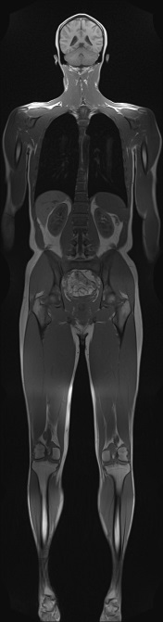
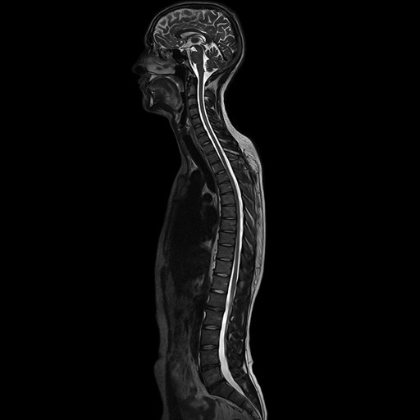
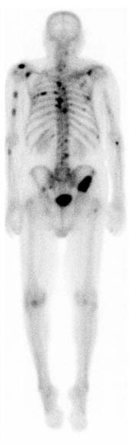
التصوير التشريحي: مسح كامل الجسم

Slide 8
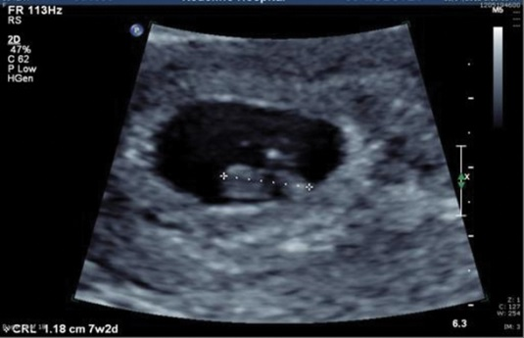
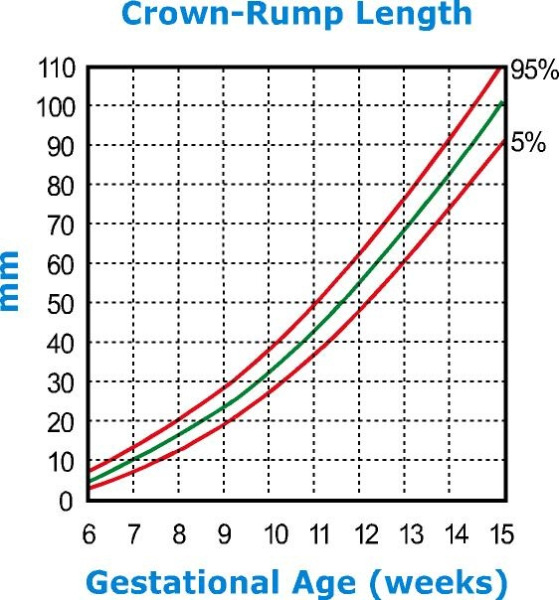
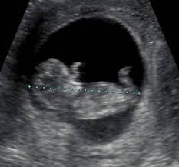
التصوير التشريحي: حساب عمر الجنين
حساب عمر الجنين من قياسات قمة الرأس الى الردف للجنين و مقارنتها بجداول خاصة
تقدير عمر الجنين

Slide 9
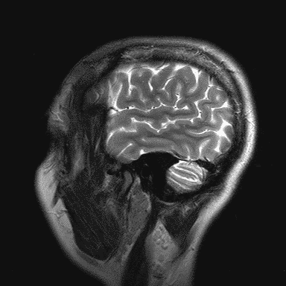
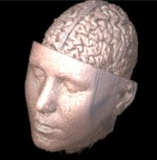
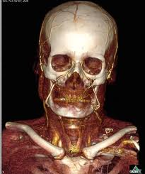
التصوير التشريحي: التصوير ثلاثي الأبعاد

Slide 10
شكرا لمتابعتكم

